Slide 1
Chào mừng các em đến với
tiết Tự nhiên và Xã hội
Notes:
luongtran8495@gmail.com

Slide 2
Tiết 1

Slide 3
Bài 22: Chăm sóc, bảo vệ cơ quan vận động
Hoạt động mở đầu
Khi bị ngã em cảm thấy như thế nào?
Cơ quan nào dễ bị thương nhất khi ngã?
Khi bị ngã em cảm thấy rất đau và nhức các cơ.
Cơ quan sẽ bị tổn thương nhất khi ngã là cơ quan vận động: các cơ tay, cơ chân, xương tay, xương chân, khớp vai,…

Slide 4
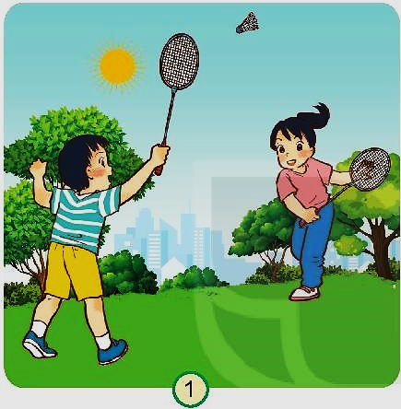
Bài 22: Chăm sóc, bảo vệ cơ quan vận động
Hoạt động khám phá
Quan sát các hình dưới đây và nêu các việc làm cần thiết để chăm sóc, bảo vệ cơ quan vận động.
Chơi cầu lông giúp cơ, xương, khớp phát triển chắc khỏe.

Slide 5
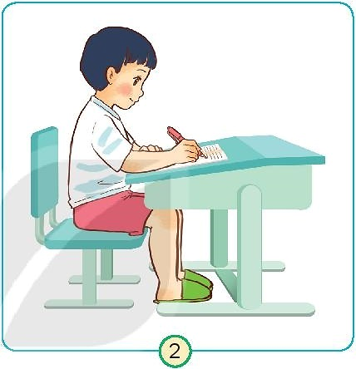
Bài 22: Chăm sóc, bảo vệ cơ quan vận động
Hoạt động khám phá
Quan sát các hình dưới đây và nêu các việc làm cần thiết để chăm sóc, bảo vệ cơ quan vận động.
Ngồi học đúng tư thế giúp các xương ngay ngắn, tránh bị cong vẹo cột sống.

Slide 6
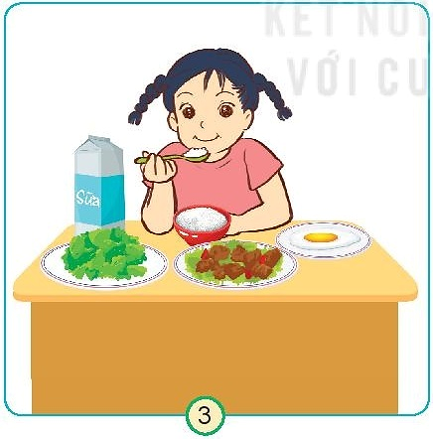
Bài 22: Chăm sóc, bảo vệ cơ quan vận động
Hoạt động khám phá
Quan sát các hình dưới đây và nêu các việc làm cần thiết để chăm sóc, bảo vệ cơ quan vận động.
Ăn uống đầy đủ chất giúp cơ, xương, khớp phát triển chắc khỏe.

Slide 7
Bài 22: Chăm sóc, bảo vệ cơ quan vận động
Hoạt động khám phá
Quan sát các hình dưới đây và nêu các việc làm cần thiết để chăm sóc, bảo vệ cơ quan vận động.
Đi xe đạp có đồ bảo vệ giúp tránh các chấn thương ở cơ quan vận động.

Slide 8
Bài 22: Chăm sóc, bảo vệ cơ quan vận động
Hoạt động khám phá
Kết luận
Các việc làm cần thiết để chăm sóc, bảo vệ cơ quan vận động là hoạt động và ngồi học đúng tư thế, ăn uống đầy đủ, luyện tập thể dục thể thao thường xuyên, vừa sức và tránh không để bị chấn thương.

Slide 9
Bài 22: Chăm sóc, bảo vệ cơ quan vận động
Hoạt động thực hành
1. Kể những việc làm có lợi cho cơ quan vận động.
Ăn uống đầy đủ chất dinh dưỡng
Chăm chỉ tập thể dục
Ngồi học đúng tư thế
Đảm bảo an toàn khi chơi thể thao
…
2. Em đã thực hiện được những việc làm nào?

Slide 10
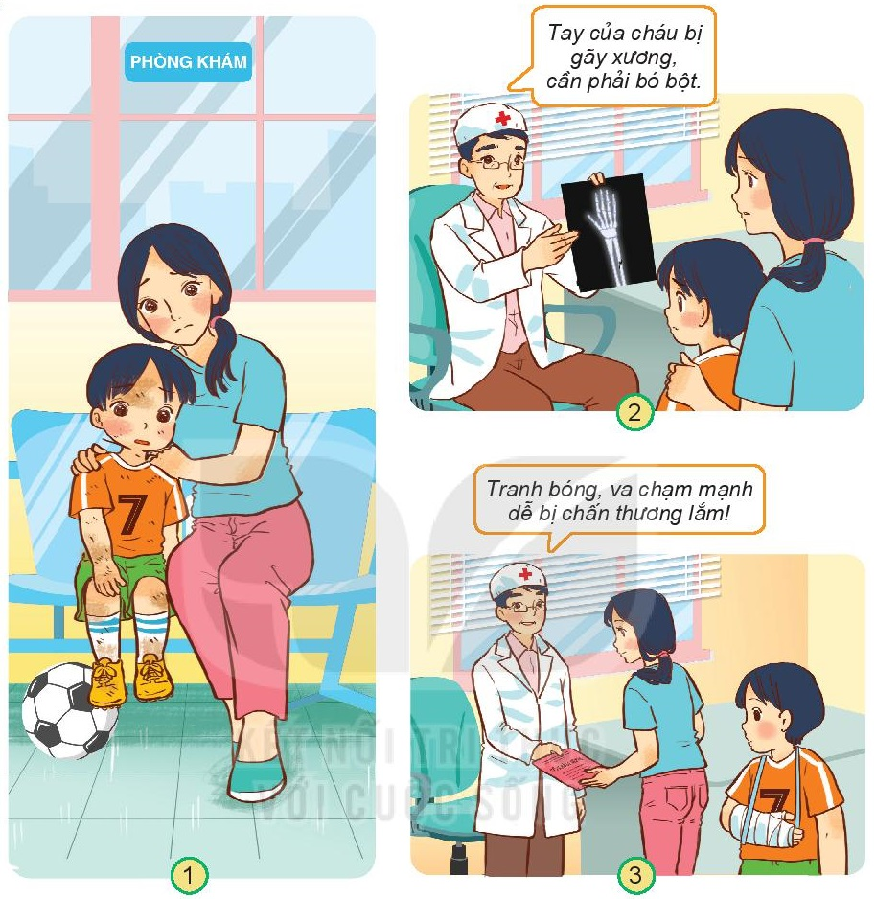
Bài 22: Chăm sóc, bảo vệ cơ quan vận động
Hoạt động vận dụng
Quan sát các hình sau và giải thích vì sao tay bạn Minh phải bó bột.
Minh đi đá bóng và bị gãy xương tay.
Mẹ đã đưa bạn đi gặp bác sĩ và Minh được bác sĩ khám, bó bột.
Minh tranh bóng, va chạm mạnh và bị chấn thương tay nên bạn ấy phải bó bột trong một thời gian dài.

Slide 11
Bài 22: Chăm sóc, bảo vệ cơ quan vận động
Hoạt động vận dụng
2. Theo em, cần chú ý điều gì khi chơi thể thao để bảo vệ cơ quan vận động?
Khi chơi thể thao để bảo vệ cơ quan vận động, em cần chơi thể thao đúng tư thế và hạn chế va chạm mạnh khi đang chơi, chú ý cẩn thận tránh đụng các cơ quan dễ bị tổn thương.

Slide 12
Bài 22: Chăm sóc, bảo vệ cơ quan vận động
Dẫn dắt, nhắc nhở

